Slide 1
Treinamento SQL Server
Tarefas do dia a dia de um DBA
Notes:
Site Fabrício Lima – Soluções em Banco de Dados:
http://www.fabriciolima.net

Slide 2
Modulo 02
Assistir ao vídeo: https://www.youtube.com/watch?v=B_vI0wStlwo
Gerenciamento de Acessos no SQL Server

Slide 3

Gerenciamento de Acessos no SQL Server
DBA acomodado diz:
“Esse negócio de acesso também é tranquilo”
“Libero uma permissão que tem lá chamada de sysadmin e nunca mais ninguém vem me encher a paciência com acessos... Funciona de boa”
“Acabou com aquela chatice de desenvolvedor toda hora pedindo acesso a uma base diferente”
Tarefas do dia a dia de um DBA
CAMPANHA: SYSADMIN
AO DBA!!!
Notes:
Segurança pode ser definida a nível de servidor, database e objeto.
Nesse slide falo da criação de um login a nível de servidor.
Sempre que possível utilize logins de Windows, pois eles são gerenciados a nível de AD e com as políticas de segurança do AD.
Também podemos criar um login para um grupo do AD e controlar o acesso de várias pessoas ao mesmo tempo. Isso é muito utilizado no dia a dia como DBA para facilitar o controle de acesso a setores da TI ou Empresa.
Enforce password policy: Força as senhas dos logins para serem criadas com uma complexidade mínima. Ex: Pelo menos 8 caracteres e três tipos de caracteres(número, maiúsculo, minúsculo e etc).
Enforce password expiration: Se for login de Windows, o AD já controla a expiração da senha pelo windows. Se for um login de SQL, o sql controla essa troca de senha. Dificilmente em uma aplicação ficamos mudando a senha do usuário. Dessa forma essa opção não é muito utilizada, bastando criar uma senha forte para os usuários.
User must change password at next login: Também só é válido para login de SQL. Quando habilita essa opção o sql pede para o usuário trocar a senha na próxima vez que for logar no SQL. Como normalmente o DBA que cria e gerencia todas as senhas de acesso ao banco de dados, na prática essa opção também não é muito utilizada.
Default Database –> Nessa opção escolhemos qual database o usuário vai se conectar automaticamente quando logar no SQL Server. Se um usuário só acessa uma base de dados, vale a pena colocar essa base como default para o login dele no SQL Server.
Leitura Complementar:
http://msdn.microsoft.com/en-us/library/ms161959.aspx

Slide 4

“Quando alguém chegar na sua mesa pedindo um acesso de sysadmin para o desenvolvedor ou para uma aplicação.”

Slide 5
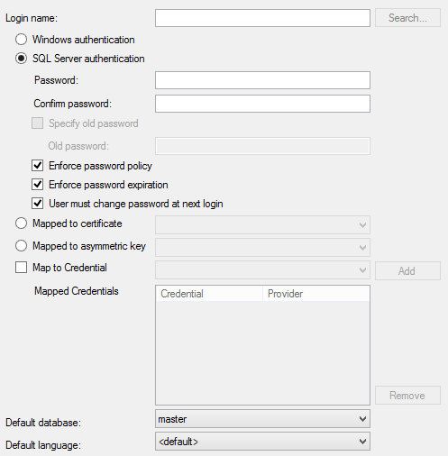
Segurança a Nível de Servidor
Criação de Logins no SQL Server
  De Windows (Domínio)
  Do SQL Server
Opções na criação de um Login
  Enforce Password policy
  Enforce password expiration
  User must change password at next login
  Default Database
Tarefas do dia a dia de um DBA
Notes:
Segurança pode ser definida a nível de servidor, database e objeto.
Nesse slide falo da criação de um login a nível de servidor.
Sempre que possível utilize logins de Windows, pois eles são gerenciados a nível de AD e com as políticas de segurança do AD.
Também podemos criar um login para um grupo do AD e controlar o acesso de várias pessoas ao mesmo tempo. Isso é muito utilizado no dia a dia como DBA para facilitar o controle de acesso a setores da TI ou Empresa.
Enforce password policy: Força as senhas dos logins para serem criadas com uma complexidade mínima. Ex: Pelo menos 8 caracteres e três tipos de caracteres(número, maiúsculo, minúsculo e etc).
Enforce password expiration: Se for login de Windows, o AD já controla a expiração da senha pelo windows. Se for um login de SQL, o sql controla essa troca de senha. Dificilmente em uma aplicação ficamos mudando a senha do usuário. Dessa forma essa opção não é muito utilizada, bastando criar uma senha forte para os usuários.
User must change password at next login: Também só é válido para login de SQL. Quando habilita essa opção o sql pede para o usuário trocar a senha na próxima vez que for logar no SQL. Como normalmente o DBA que cria e gerencia todas as senhas de acesso ao banco de dados, na prática essa opção também não é muito utilizada.
Default Database –> Nessa opção escolhemos qual database o usuário vai se conectar automaticamente quando logar no SQL Server. Se um usuário só acessa uma base de dados, vale a pena colocar essa base como default para o login dele no SQL Server.
Leitura Complementar:
http://msdn.microsoft.com/en-us/library/ms161959.aspx

Slide 6
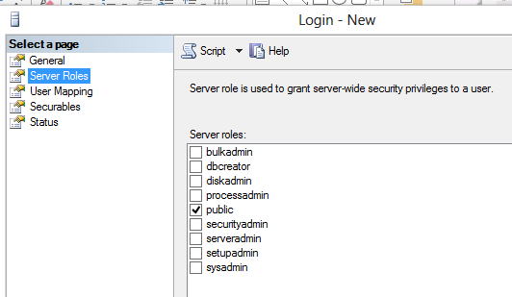
Segurança a Nível de Servidor
Liberação de Acesso as Instâncias (Server Roles):
  Sysadmin
  Bulkadmin
  Dbcreator
  Diskadmin
  Processadmin
  Public
  Securityadmin
  Serveradmin
  Setupadmin
Tarefas do dia a dia de um DBA
Notes:
Ao criar um login deve ser definido quais acessos ele terá a nível de servidor e o SQL já disponibiliza algumas roles (server roles) para facilitar a liberação do acesso).
Segue uma breve descrição das Server Roles:
Sysadmin: Permissão total no SQL Server.
Public: Todo login no SQL pertence a role public. É uma role default que permite que o login criado se connect nas databases, dentre outras coisas, contudo, o login não consegue fazer nada na base de dados se não for dado acessos específicos.
Bulkadmin: Essa permissão permite a importação de arquivos externos para o SQL Server (txt, excel e etc). Além de ter essa permissão o usuário vai precisar de permissão para inserir em alguma tabela do banco de dados.
Dbcreator: Permissão para criar databases. Pode ser usada para um DBA junior para não precisar dar a permissão de sysadmin para ele.
Diskadmin: Muito pouco usada. Server para dar permissão a backup devices, que nem são usados mais no SQL Server.
Processadmin: Tem permissão de alterar qualquer conexão no SQL Server, ou seja, pode dar um KILL nas conexões do SQL Server.
SecurityAdmin: Controla a segurança do SQL Server. Pode gerenciar outros logins e manipular outras permissões no SQL Server com exceção da role sysadmin.
Serveradmin: Gerencia as configurações do SQL Server. Pode até executar o commando SHUTDOWMN do SQL Serve.
Setupadmin: Controla Linked Servers.
Leitura Complementar:
http://www.mssqltips.com/sqlservertip/1887/understanding-sql-server-fixed-server-roles/

Slide 7
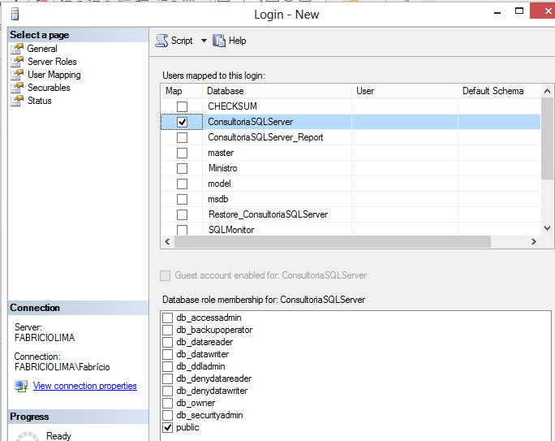
Segurança a Nível de Database
Liberação de Acesso as Databases (User Mapping)
Database Role:
  db_owner
  db_datareader
  db_datawriter
  db_securityadmin
  db_accessadmin
  db_backupoperator
  db_ddladmin
  db_denydatareader
  db_denydatawriter
Tarefas do dia a dia de um DBA
Notes:
Quando se cria um login você já pode mapear os acessos que esse login terá em bases de dados específicas incluindo esse login em alguma Database Role.
Segue uma breve descrição das Databases Roles:
db_owner: Pode fazer qualquer coisa dentro de uma database.
db_securityadmin: Gerência a permissão dos objetos dessa database.
db_accessadmin: Pode liberar ou bloquear o acesso de um login a uma database.
db_backupoperator: Permite realizer backup dessa database.
db_ddladmin: Pode dar um create, drop e alterar qualquer objeto dessa database.
db_datareader: Permite acesso de SELECT em todas as tabelas, views e functions dessa database.
db_datawriter: Permite acesso de INSERT, UPDATE e DELETE em todas as tabelas e views dessa database.
db_denydatareader: Realiza um DENY de select em todas as tabelas, funções e views da database.
db_denydatawriter: Realiza um DENY de INSERT, UPDATE e DELETE em todas as tabelas e views dessa database.
Leitura Complementar:
http://www.mssqltips.com/sqlservertip/1900/understanding-sql-server-fixed-database-roles/

Slide 8
Segurança a Nível de Objetos
GRANT, DENY e REVOKE: Permissão mais restritiva, pois só libera o acesso a objetos específicos
GRANT:
  GRANT SELECT, UPDATE,INSERT ON OBJETO TO USUARIO
  GRANT EXECUTE ON PROCEDURE TO USUARIO
DENY:
  DENY SELECT, UPDATE,INSERT ON OBJETO TO USUARIO
REVOKE:
  REVOKE SELECT ON OBJETO TO USUARIO
Tarefas do dia a dia de um DBA
Notes:
Leitura Complementar:
http://www.microsoft.com/en-us/server-cloud/products/sql-server-editions/ (versões do SQL Server)
http://www.microsoft.com/en-us/server-cloud/products/sql-server/Purchasing.aspx (valores atuais de cada versão)
http://download.microsoft.com/download/6/6/F/66FF3259-1466-4BBA-A505-2E3DA5B2B1FA/SQL_Server_2014_Licensing_Datasheet.pdf (FAQs sobre licença e preço)

Slide 9

“Quando o desenvolvedor roda um update sem WHERE”

Slide 10
Segurança a Nível de Objetos
DEMO
Tarefas do dia a dia de um DBA

Slide 11
Resumo
Criação de logins e liberação de permissões por meio de server role. Por exemplo: sysadmin
Mapeamento de permissão para os logins criados nas bases de dados e liberação de permissão na database por meio de database role. Por exemplo: db_owner, db_datareader, db_datawriter
Permissões diretamente a objetos em uma base de dados (mais restritivos). Por exemplo: GRANT, DENY, REVOKE

Slide 12

Dúvidas

